Slide 1



LẬP TRÌNH ỨNG DỤNG JAVA
Prepared by: | Tran Manh Truong

Slide 2
Nội dung trình bày
Java và lập trình hướng đối tượng
Tại sao Java trở nên phổ biến
Cài đặt môi trường phát triển
Xây dựng một ứng dụng đơn giản

Slide 3
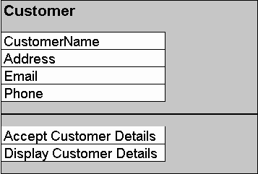
Java và lập trình hướng đối tượng
Lập trình hướng thủ tục vs Lập trình hướng đối tượng
Ví dụ

Slide 4
Java và lập trình hướng đối tượng
Các ngôn ngữ Lập trình hướng đối tượng: C++, C#, Java,...
Được giới thiệu từ 1995 bởi Sun Microsystems

Slide 5










Tại sao Java trở nên phổ biến
Với nhiều hệ điều hành khác nhau

Slide 6
Tại sao Java trở nên phổ biến
Viết mã lệnh một lần, chạy được trên nhiều nền tảng khác nhau
Máy ảo Java
Bảo mật cao
Hỗ trợ nhiều thư viện tiện ích
Xây dựng được nhiều loại ứng dụng
Java Virtual Machine (JVM)

Slide 7
Cài đặt môi trường phát triển
Cài đặt JDK
Download JDK tại địa chỉ http://www.oracle.com/technetwork/java/javase/downloads/index.html
Cài đặt NetBeans
Download tại địa chỉ http://netbeans.org/downloads
Chú ý download bản có hỗ trợ J2ME trong danh sách download

Slide 8
Xây dựng ứng dụng Java trên Smartphone
Xây dựng chương trình
Chạy thử trên máy giả lập
Cài đặt và chạy thử trên mobile

Slide 9
Xây dựng chương trình
Khởi động Netbeans
Tạo Project mới
Thiết kế giao diện
Viết mã code java

Slide 10
Tạo Project mới
File -> New -> Project
Chọn loại Project là Java ME
Nhấn Next
Nhập Tên Project và chọn thư mục chứa Project
Finish

Slide 11
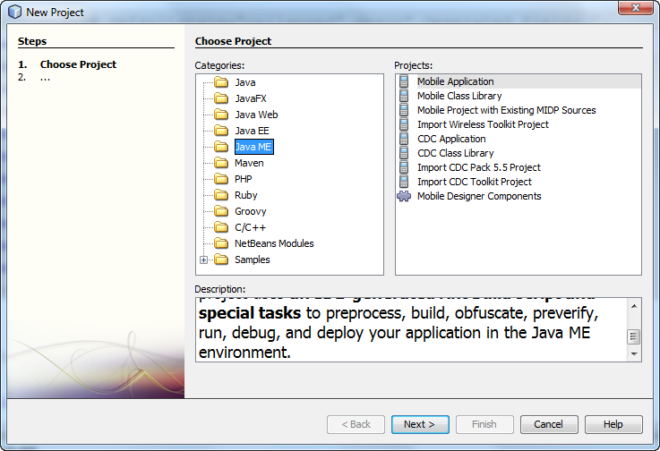
Chọn loại Project là Java ME

Slide 12
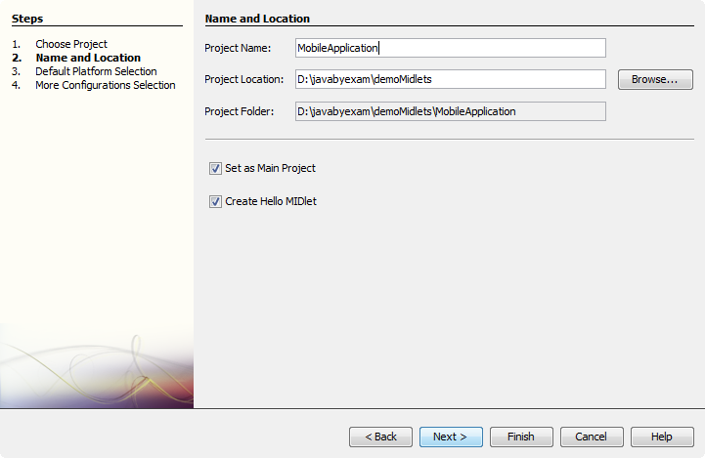
Nhập Tên Project và chọn thư mục chứa Project

Slide 13
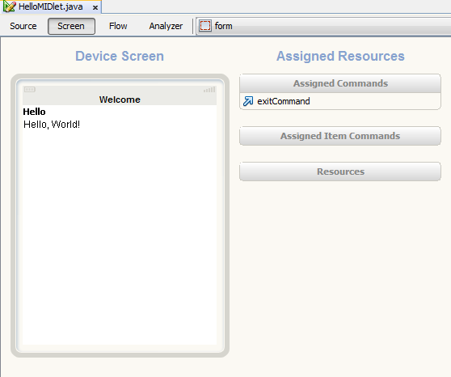
Thiết kế giao diện

Slide 14
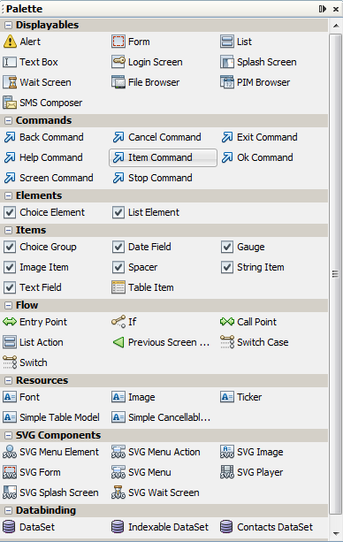
Thiết kế giao diện

Slide 15
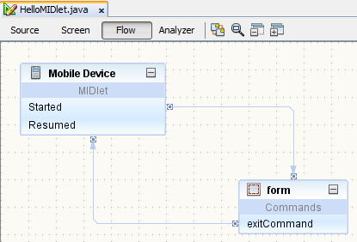
Thiết kế giao diện

Slide 16
Viết mã code java
Import thư viện
import javax.microedition.midlet.*;
import javax.microedition.lcdui.*;
Tạo lớp kế thừa từ lớp MIDlet
public class HelloMIDlet extends MIDlet {…}

Slide 17
Viết mã code java
Phát triển các phương thức kế thừa từ lớp MIDlet
startApp() Được gọi khi MIDlet bắt đầu vào trạng thái Active.
pauseApp() Được gọi khi MIDlet bắt đầu vào trạng thái Paused .
destroyApp(boolean unconditional) Được gọi khi MIDlet bắt đầu vào trạng thái Destroyed.

Slide 18
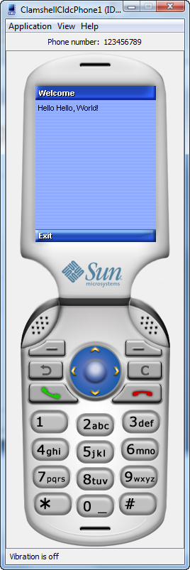
Chạy thử trên máy giả lập

Slide 19
Cài đặt và chạy thử trên mobile
Gửi file TenMIDlet.jar từ thư mục
ThuMucProject\dist\ TenMIDlet.jar vào mobile qua Bluetooth hoặc qua cáp,..
Cài đặt và chạy thử trên máy

Slide 20
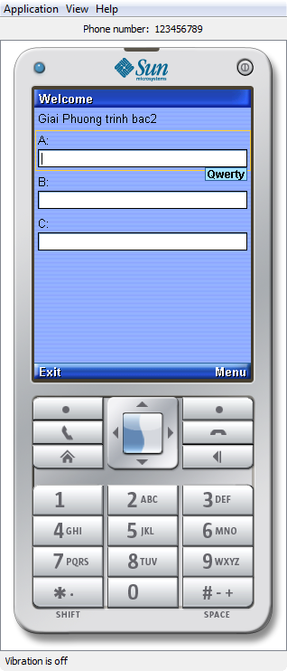
Xây dựng ví dụ mẫu
Viết chương trình giải phương trình bậc 2 chạy trên mobile

Slide 21
Nguồn tài liệu
Java.sun.com/javame/technology
JavaVietnam.org
Netbeans.org

Slide 22
Trao đổi và thảo luận

